Slide 1
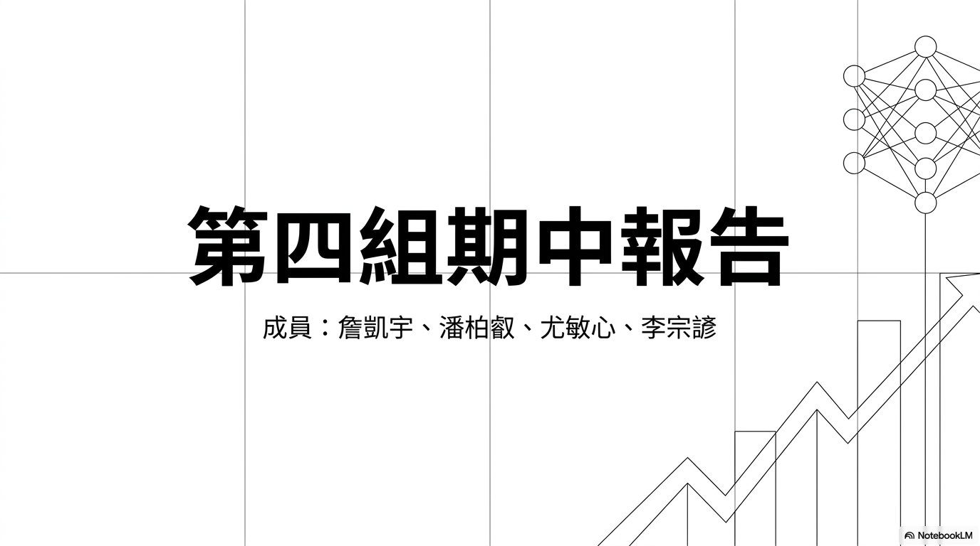

Slide 2
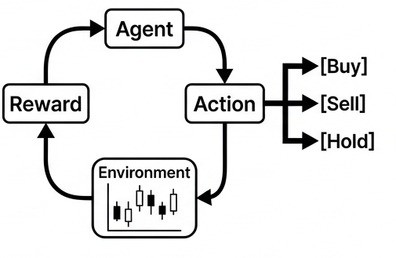
A.Attention Getter Motivation 動機及引題
股票交易處於高度不確定性的環境，傳統方法依賴技術指標或統計模型，難以預測市場的非線性的變化。
隨著 AI 技術的發展，資料科學逐漸應用於金融預測，然而監督式學習方法只能進行價格預測，無法直接優化投資報酬率。強化學習（Reinforcement Learning, RL）透過與環境的互動進行學習，能以最大化累積報酬為目標，直接學習買賣策略。
因此，本研究旨在建構一個基於Q-Transformer 的股票交易系統，使模型能透過歷史資料學習買賣策略，並自動調整以適應市場變化。

Slide 3
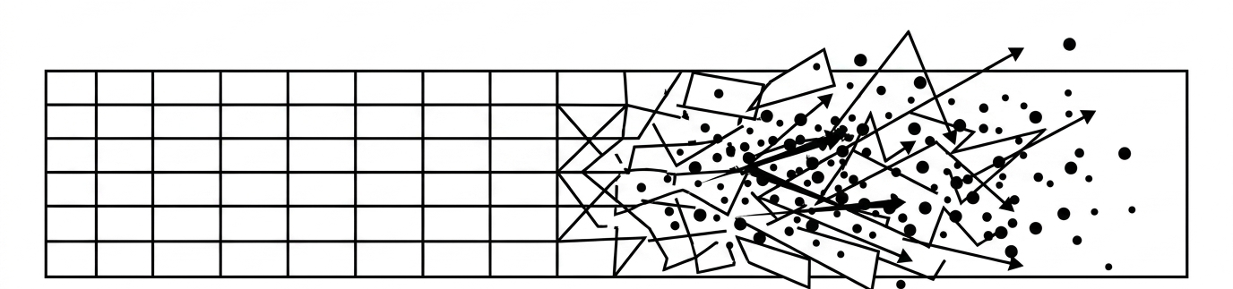
B.But 挑戰
Q-learning 屬於傳統的強化學習方法；Q-learning 是無模型的，他沒有神經網路模型，Q-learning 依靠Q-table 學習過往的經驗，Q-table 紀錄過往的環境與行動對應的獎勵值，透過比較獎勵值選擇該做什麼行動。
儘管在金融市場可以簡單區分成買、賣、維持不變三種行動，但股市的環境是極其複雜的，超過Q-table 的記憶能力。

Slide 4
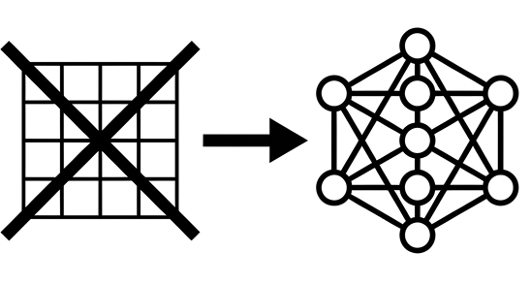
C.Cure 解藥
在過去就存在將Q-learning 中的Q-table 用神經網路取代，最典型的例子是DQN (Deep Q-Network)。
為了解決 Q-learning 學習能力不足的問題，本研究引入大規模模型, Transformer，將Transformer替代Q-table
Transformer 模型具有self attention 架構，該架構可挖掘出過去不同時間點與未來股價的關聯性。此外Transformer 龐大的參數量足以學習金融市場多變的環境。

Slide 5
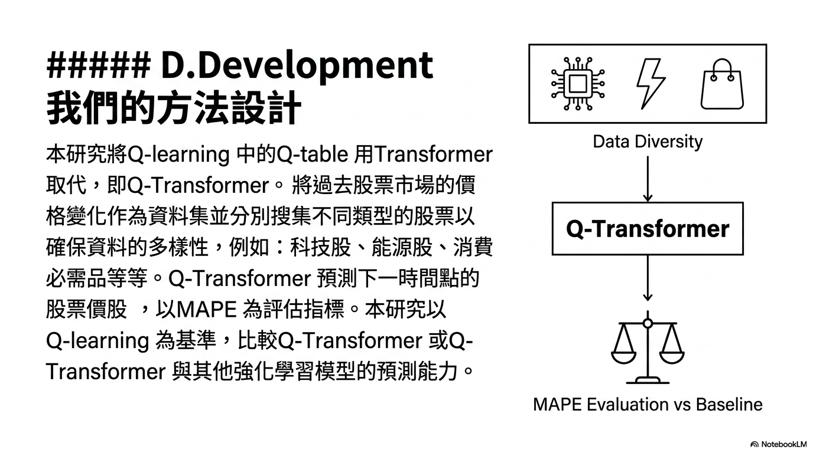
D.Development 我們的方法設計
本研究將Q-learning 中的Q-table 用Transformer 取代，即Q-Transformer。
將過去股票市場的價格變化作為資料集並分別搜集不同類型的股票以確保資料的多樣性，例如：科技股、能源股、消費必需品等等。
Q-Transformer 預測下一時間點的股票價股，以MAPE 為評估指標。本研究以 Q-learning 為基準，比較Q-Transformer 或Q-Transformer 與其他強化學習模型的預測能力。

Slide 6
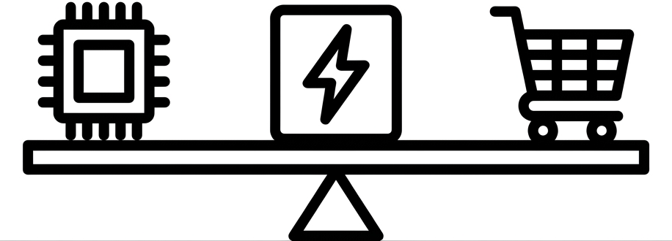
E.Experiments
本研究採用包含科技、能源及民生消費等跨產業的歷史股市數據進行實驗，藉此驗證模型在多元市場的魯棒性(Robustness)。
實驗以 Q-learning 為基準(Baseline)，對比 Q-Transformer 及其他強化學習模型的表現並統一採用MAPE(Mean Absolute Percentage Error)為評估指標，藉此分析各模型在股市預測上的準確度與穩定度。

Slide 7
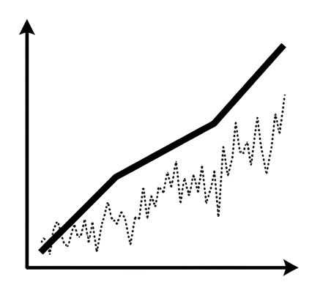
F.Findings
本研究預期Q-Transformer 能比 Q-learning 演算法展現出更佳的表現。
由於Transformer 具備 self-attention 機制，理論上可有效發覺長時間序列的關聯性，進而提升對股票價格的預測能力。
在此架構下， Q-Transformer 應能克服 Q-table 在複雜環境中的模型學習能力不足的問題並對多樣化的股票資料具有更好的泛化能力。

Slide 8
Related work
[1] Mnih et. al (2015) 提出 DQN 架構，用神經網路逼近 Q 函數，並引入 Experience Replay 與 Target Network 解決訓練不穩定問題。我們的方法本質上就是把這篇的 Q-Network 換成 Transformer。
[2] Vaswani et. al (2017) 提出 Transformer 架構，以 Multi-Head Self-Attention 完全取代 RNN，能直接建模序列中任意兩個位置的依賴關係。我們⽤ Transformer 取代 DQN 的 Q-Network。
[3] Théate & Ernst (2021) 提出 TDQN，專⾨針對股市交易設計DQN 變體，以最⼤化 Sharpe Ratio 為獎勵，在 30 ⽀股票上驗證效果。這是「DQN ⽤於股市」這條線最核⼼的 baseline。我們的⼯作可以視為在 TDQN 的框架上將 Q-Network 升級為Transformer。
[1] Mnih, V., Kavukcuoglu, K., Silver, D., Rusu, A. A., Veness, J., Bellemare, M. G., ... & Hassabis, D. (2015). Human-level control through deep reinforcement learning. nature, 518(7540), 529-533.
[2] Vaswani, A., Shazeer, N., Parmar, N., Uszkoreit, J., Jones, L., Gomez, A. N., ... & Polosukhin, I. (2017). Attention is all you need. Advances in neural information processing systems, 30.
[3] Théate, T., & Ernst, D. (2021). An application of deep reinforcement learning to algorithmic
trading. Expert systems with applications, 173, 114632.

Slide 9
Related work
[4] Chen et al.(2021) 將 RL 重新定義為序列建模問題，⽤ GPT 架構輸入（return-to-go, state, action）三元組來預測下⼀步動作，完全捨棄 Bellman ⽅程。和我們的題⽬形成對比——我們是保留 Q-Learning 框架、⽤ Transformer 做特徵提取；Decision Transformer 則是直接⽤ Transformer 取代整個 RL 訓練邏輯。
[5] Lim et al. (2021) TFT 是⽬前在⾦融時序預測上最被廣泛引⽤的 Transformer 模型，結合局部 LSTM 與長距離 self-attention，並提供可解釋的注意⼒權重。雖然 TFT 本身是監督式預測⽽非 RL，但它的輸入設計（技術指標、靜態特徵、時序特徵的分離處理）對我們設計 Transformer Q-Network 的 state representation 有直接參考價值。
[4] Chen, L., Lu, K., Rajeswaran, A., Lee, K., Grover, A., Laskin, M., ... & Mordatch, I. (2021). Decision transformer: Reinforcement learning via sequence modeling. Advances in neural information processing systems, 34, 15084-15097.
[5] Lim, B., Arık, S. Ö., Loeff, N., & Pfister, T. (2021). Temporal fusion transformers for interpretable multi-horizon time series forecasting. International journal of forecasting, 37(4), 1748-1764.

Slide 10
Related work
[6] Li et al.(2025) 這篇和我們的題⽬最為相似，同樣是把 Transformer 結合 RL ⽤於股票交易，並在 CSI-300 資料集上驗證。它設計了雙階段 Transformer 同時捕捉時間與變數維度的依賴關係，是我們最需要在論⽂中明確比較與區分的直接競爭⼯作。
[7] Agarwalet al.(2023) 系統性整理 Transformer 在 RL 各環節（representation learning、policy optimization、world model）的應⽤⽅式與挑戰。
[6] Li, Y., Dong, X., Wu, Z., Gao, J., Zhang, T., & Yu, L. (2025). Reinforcement learning with temporal and variable dependency-aware transformer for stock trading optimization. Neural Networks, 107905.
[7] Agarwal, P., Rahman, A. A., St-Charles, P. L., Prince, S. J., & Kahou, S. E. (2023). Transformers in
reinforcement learning: a survey. arXiv preprint arXiv:2307.05979.

